Slide 1



Mokymo dizainas:
Tretinė prevencija (4)
Europos Komisijos parama šio leidinio rengimui nereiškia pritarimo jo turiniui, kuriame pateikiama autorių
nuomonė, todėl Europos Komisija negali būti laikoma atsakinga už informaciją panaudotą šiame leidinyje.

Slide 2



Temos
Antrinė prevencija
Kas yra tretinė prevencija
Stebėsenos sistema
Pagalbos nukentėjusiam asmeniui galimybės
Komandos dinamika
Santrauka
Užduotis1
Užduotis2

Slide 3

Kas yra tretinė prevencija
"Tretinės prevencijos tikslas - užkirsti kelią nepatenkinamiems įmonės tikslams, pagrįstiems bloga arba netinkamai įgyvendinta strategija."
Notes:
Pirminė prevencija - tai ugdymas siekiant sveikos, klestinčios įmonės, kuri tobulina savo įgūdžius ir gerai valdo stresines situacijas. Didžiausios pastangos - užkirsti kelią ir sumažinti rizikos lygį, kurį tenkina tam tikros įmonės blogos strategijos apraiškos.

Slide 4
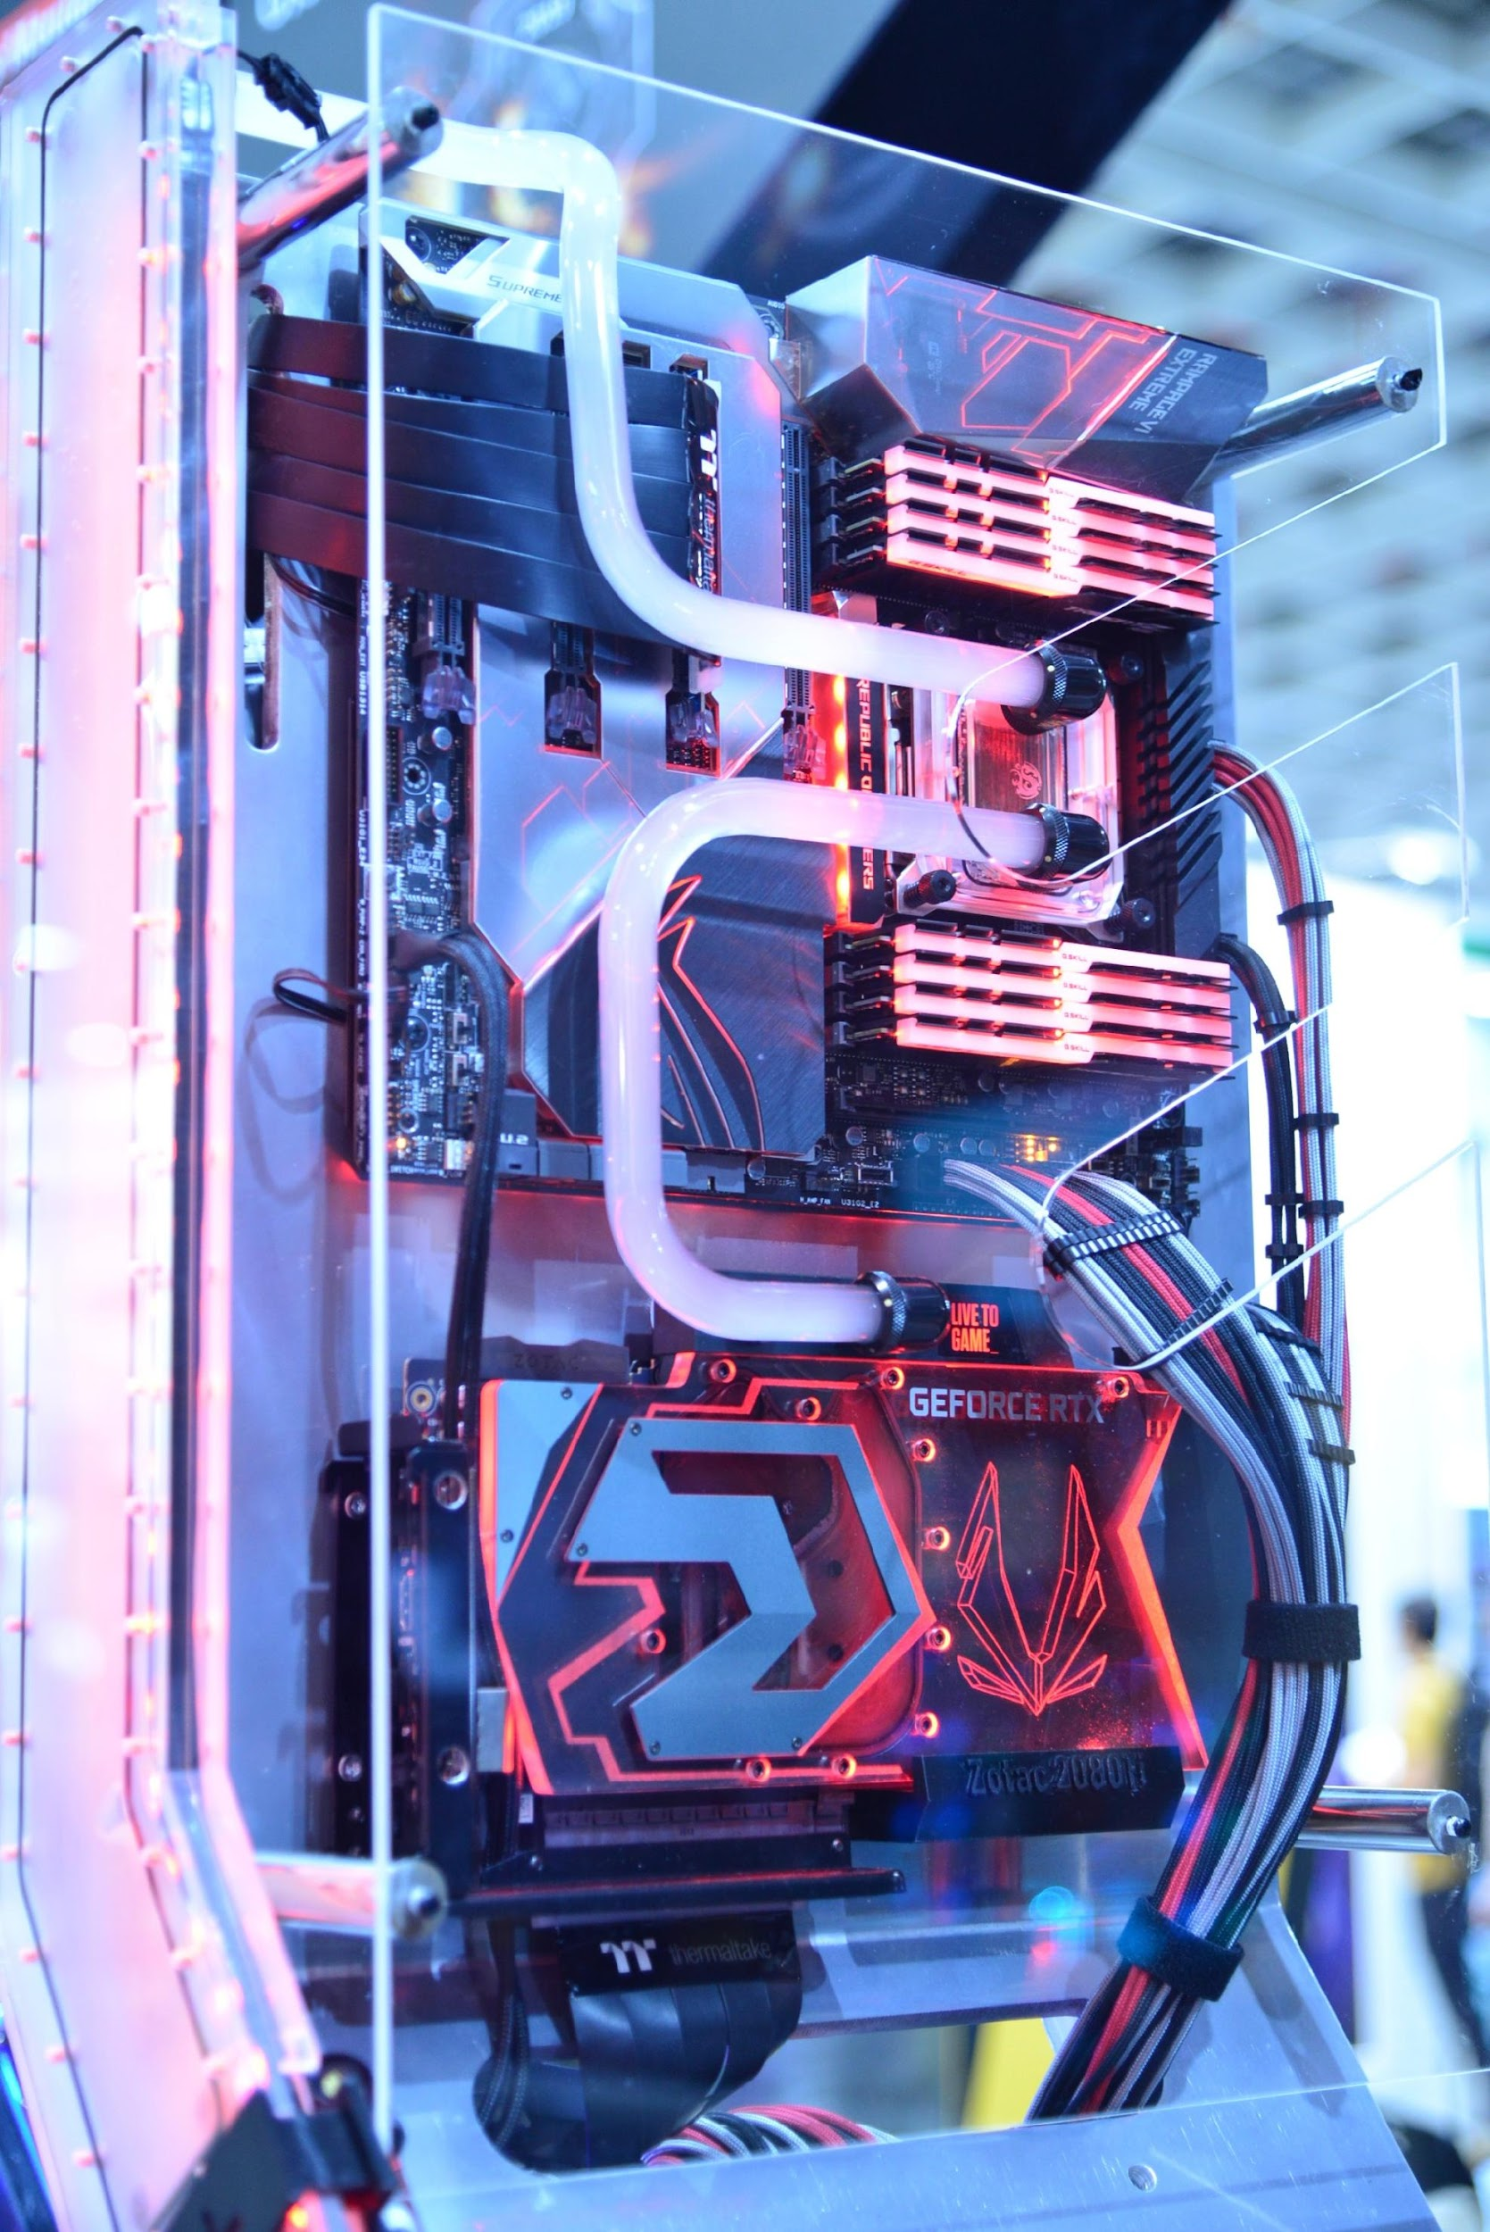
Stebėsenos sistema
vertinimui
valdymui
ataskaitų teikimui
stebėjimui
naudoti:
ir t. t.
Notes:
Stebėsenos sistema
Stebėsenos sistema - tai, pavyzdžiui, informacinė sistema, naudojama dalinei informacijai, kuria vadovaujasi įmonės vadovybė, stebėti, valdyti, vertinti ir teikti.

Slide 5

Pagalbos nukentėjusiam asmeniui galimybės
pažeista sveikatos ir saugos politika
neįgalus darbuotojas
Notes:
Pagalbos nukentėjusiam asmeniui galimybės
Jei darbo procese susidaro situacija, kai pažeidžiama saugos ir sveikatos apsaugos politika, susidaro situacija, kai darbuotojas gali tapti neįgalus. Nors tokia situacija nėra ideali, tačiau praktikoje ji gali įvykti, ir įmonė turėtų būti jai pasirengusi, todėl turėtų turėti sistemą ar programą, skirtą neįgaliesiems remti.

Slide 6

Komandos dinamika
su daugiau žmonių sekasi geriau.
"dvi galvos geriau nei viena"
gero darbo pagrindas
Notes:
Komandos dinamika
Gera komandos dinamika darbo vietoje yra gero darbo pagrindas. Jei buvote suburtas su grupe žmonių, kad spręstumėte projektą ar įveiktumėte problemą, norėsite dalytis erdve su kitais, kurie žino, kad gali susitvarkyti patys. Jei kas nors yra labai kritiškas, kas nors nekalba arba kitas asmuo kalba per daug, šios savybės ir nuostatos gali pakenkti projektui.
"Grupės arba komandos dinamika" darbo vietoje paprastai reiškia požiūrį į tai, kaip skirtingų skyrių, grupių, biurų ar tiesiog atskirų asmenų žmonės sugyvena grupėje. Žmonės natūraliai pasiskirsto į tam tikrus vaidmenis ir elgseną, kurie daro įtaką tam, kaip kiekvienas atlieka tą vaidmenį ir koks elgesys iš to išplaukia. Tai daro įtaką ir individui, ir grupei.

Slide 7
Santrauka
ilgesnio laikotarpio atsakas į iškilusią problemą.
problemos poveikio mažinimas.
sveikatos ir saugos atkūrimas
užkirsti kelią tolesniam smurtui.
užkirsti kelią darbuotojų kaitai.
užkirsti kelią moralės smukimui.
užkirsti kelią nebuvimui
Notes:
Tretinės intervencijos apima ilgalaikius veiksmus po to, kai problema jau yra iškilusi, siekiant spręsti ilgalaikes pasekmes, mažinti jos poveikį, atkurti sveikatą ir saugumą bei užkirsti kelią tolesniam nusikalstamumui ir viktimizacijai. Tretinės intervencijos yra svarbios smurto darbo vietoje atveju, nes nustatyta, kad smurto aukos patiria didelių neigiamų psichologinių, sveikatos ir su darbu susijusių pasekmių. Ankstesniuose darbuose nuosekliai įrodyta, kad šios pasekmės yra įvairios - nuo nerimo iki pykčio, bejėgiškumo, depresijos ir potrauminio streso sutrikimo, mažesnio pasitenkinimo darbu, įsipareigojimo ir produktyvumo bei pasitraukimo iš darbo.
Tretinės intervencijos svarbą rodo ir tai, kad smurtas darbo vietoje sukelia ilgalaikių organizacinių pasekmių, t. y. darbuotojų kaitą, sumažėjusią moralę, pravaikštas, tyrimų ir teisinių ieškinių išlaidas, žalą išorinei reputacijai ir akcininkų pasitikėjimo praradimą.

Slide 8

1 užduotis
(10 min.)
Komandoje aptarkite, ar kas nors asmeniškai yra susidūręs su tretiniu smurto darbe prevencijos būdu?

Slide 9

2 užduotis
(10 min.)
Remdamiesi minėta informacija, pasiūlykite, kaip turėtų atrodyti tokia tretinė prevencija, kaip ji turėtų būti taikoma, į ką įmonė turėtų sutelkti dėmesį šioje srityje.

Slide 10
Nuorodos
ARMSTRONG, M., 2007. Řízení lidských išteklių: nejnovější madingi ir metodai : 10. leidimas. 1. vyd. Praha: Grada. ISBN 978-80-247-1407-3.
ATTEBYOVÁ S., 2021 M. Proč je zásadní vytvářet dobrou týmovou dinamiką ant darbo vietų? . [online] [vid. 2022-15-08]. Dostupné z: https://www.callbridge.com/cs/blog/good-team-dynamics-is-essential-in-the-workplace/
CRDR spol. s.r.o., 2017. Analýza a řízení rizik BOZP. Identifikacija, vertinimas ir valdymas įmonėse ir kitose organizacijose. [online] [vid. 2022-15-08]. Dostupné z: https://www.dokumentacebozp.cz/aktuality/analyza-rizik-bozp-rizeni-hodnoceni-identifikace-management/
CRDR spol. s.r.o., 2022 m. Slovník pojmů z области BOZP a PO. [online] [vid. 2022-15-08]. Dostupné z: https://www.bozp.cz/slovnik-pojmu/skoleni-bozp/
ČERNÝ, M., 2010. Základní úrovně provádění primární prevence. Tišnovas: Sdružení SCAN.
DI MARTINO, V., HOEL, H., AND COOPER, C. L. (2003): Smurtas ir priekabiavimas darbo vietoje: Literatūros apžvalga. Europos gyvenimo ir darbo sąlygų gerinimo fondas: Dublinas .
EDELMAN, L., ERLANGER, H. IR LANDE, J. (1993). "Vidaus ginčų sprendimas: The transformation of civil rights in the workplace". Teisės ir visuomenės apžvalga, 27, 497-534.
EIB, 2018 M. Zásady mechanismu pro vyřizování stížností. [online] [vid. 2022-15-08]. Prieinama iš: https://www.eib.org/attachments/strategies/complaints_mechanism_policy_cs.pdf
E.ON, 2015 M. Formulace politiczne общество RU Česká republika v oblasti безопасности práce, ochrany zdrowie a životního prostredia. [online] [vid. 2022-15-08]. Dostupné z: https://www.egd.cz/sites/default/files/201902/Politika%20integrovan%C3%A9ho%20syst%C3%A9mu%20%C5%99%C3%ADzen%C3%AD.pdf
HOBSON, J.S.P. (1996): J.H.B.H.S.H.S. International Journal of Contemporary Hospitality Management, 8 (4), 3-10.
HOEL H., AND EINARSEN, S. (2003): Smurtas darbe viešbučiuose, maitinimo įstaigose ir turizmo sektoriuje, galima rasti: http://www.oit.org/wcmsp5/groups/public/@ed_dialogue/@sector/documents/publication/wcms_161998.pdf
HOFFMAN, E. (2005). "Ginčų sprendimas darbuotojų kooperatyve: Oficialūs procesai ir procedūrinis teisingumas". Teisės ir visuomenės apžvalga, 39(1), 51-82.
KOŽENÁ J., 2009. Externí komunikace vytváří obraz vaší firmos v očích veřejnosti i médií. [online] [vid. 2022-15-08]. Dostupné z: https://www.vlastnicesta.cz/clanky/externi-komunikace-vytvari-obraz-vasi-firmy-v-o/

Slide 11
Nuorodos
LIEBMANN, M. (2000). "Tarpininkavimo Jungtinėje Karalystėje istorija ir apžvalga". In M. Liebmann (ed), Mediation in Context. London: Jessica Kingsley Publisher, 19-38.
MICELI, M., NEAR, J., AND MOREHEAD, DWORKIN T. (2008). "Žodis išminčiai: kaip vadovai ir politikos formuotojai gali paskatinti darbuotojus pranešti apie netinkamą elgesį". Journal of Business Ethics, 86, 379-396.
MIOVSKÝ, M., SKÁCELOVÁ, L., ZAPLETALOVÁ, J., NOVÁK, P. 2010. Primární prevence rizikového chování ve školství. Tišnovas: Sdružení SCAN.
MŠMT, 2005. Standardy odborné způsobilosti poskytovatelů programů primární prevence užívání návykových medžiagų. Praha: MŠMT.
MŠMT, 2010 M. Metodické recommended k primární prevenci rizikového chování u dětí, žáků a studentů ve školách a školských zařízeních. [online] [vid. 2022-15-08]. Dostupné z: http://www.msmt.cz/socialni-programy/metodicke-doporuceni-k-primarni-prevenci-rizikoveho-chovani
OPPENHEIMER, A. (2004). "Priekabiavimo ir diskriminacijos darbe tyrimas". Employee Relations Law Journal, 29(4), 56-68.
PLAMÍNEK, J., 2010. Tajemství motivace: jak zařídit, aby pro jus žmonės rádi dirbo. 2., dopl. vyd. Praha: Grada. ISBN 9788024734477
RAYNER, C., HOEL, H. IR COOPER, C.L. (2002): Patyčios darbo vietoje: Kas žinome, kas kaltas ir ką galime padaryti? Londonas: Taylor and Francis
SALIN, D. (2007). "Organizacijų atsakas į priekabiavimą darbo vietoje: žvalgomasis tyrimas". Personalo apžvalga, 38(1), 26-44.
SCHEU L., 2021 M. Násilí na pracišti: peer pracník jako perhaps cesta ochrany zaměstnanců? [online] [vid. 2022-15-08]. Dostupné z: https://www.bozpinfo.cz/josra/nasili-na-pracovisti-peer-pracovnik-jako-mozna-cesta-ochrany-zamestnancu
SMITHSON, L., 2006. Motyvacijos darbo vietoje infografinis vaizdas. IncBlot. [online] [vid. 2022-05-05]. Dostupné iš: https://visual.ly/community/Infographics/business/incblot-motivation-infographic
ŠNAJDR I., 2013. Svizí, strategií a polotikou. [online] [vid. 2022-15-08]. Dostupné z: https://www.snajdr.com/jak-pracujeme/s-vizi-strategii-a-politikou/
WALKER, B. IR HAMILTON, R. T. (2011). "Darbuotojų ir darbdavių skundai: apžvalga". International Journal of Management Reviews, 13(1) 40-58.

Slide 12

Dėkojame už dėmesį

Slide 13








Projekto partneriai
DEKAPLUS
Kipras
Čekijos gyvybės mokslų universitetas Praha
Čekijos Respublika
DIAS
Graikija
GARSIAI
Latvija
Socialinių inovacijų fondas
Lietuva
Pankipriano viešbučių vadovų asociacija
Kipras
Beneke & Prinzhorn GmbH
Vokietija
https://www.weedout.eu/

